Slide 1

架构模型
讲师：李刚

Slide 2
本次要点
贫血模型
领域对象模型
领域对象模型的两种演进
抛弃业务逻辑层的两种模型

Slide 3
贫血模型
所谓贫血，指Domain Object只是单纯的数据类，不包含业务逻辑方法，即每个Domain Object类只包含相关属性，并为每个属性提供基本的setter和getter方法。
所有的业务逻辑都由业务逻辑组件实现，这种Domain Object就是所谓的贫血的Domain Object。
采用这种Domain Object的架构即所谓的贫血模型。

Slide 4
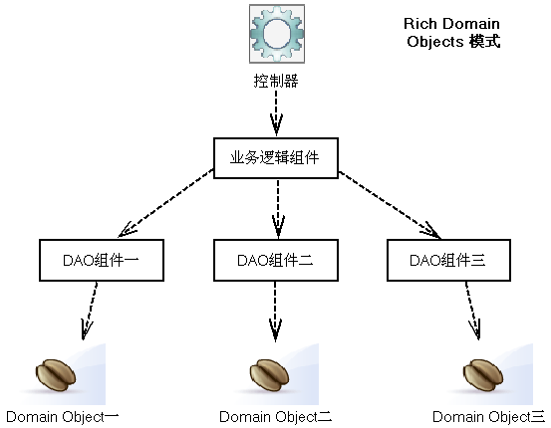
贫血模式的结构图

Slide 5
贫血模型的缺点
项目需要书写大量的贫血类，当然也可以借助某些工具自动生成。
Domain Object的业务逻辑得不到体现。由于业务逻辑对象的复杂度大大增加，许多不应该由业务逻辑对象实现的业务逻辑方法，完全由业务逻辑对象实现，从而使业务逻辑对象的实现类变得相当庞大。

Slide 6
贫血模式的优点
开发简单、分层清晰、架构明晰且不易混淆。
所有的依赖都是单向依赖，解耦优秀。
适合于初学者及对架构把握不十分清晰的开发团队。

Slide 7
领域对象模型
如果我们在系统中设计更完备的Domain Object 对象，则Domain Object不再是单纯的数据载体，Domain Object包含了相关的业务逻辑方法。
Domain Object也可以独立测试，只是没有进行持久化。
可重用度高，与Domain Object密切相关的业务方法应放在Domain Object对象中实现。 而不再由业务逻辑组件实现。

Slide 8
领域对象模型的结构图

Slide 9
领域对象模型的优点
业务方法只是专一地属于某个Domain Object，因此将这些方法由Domain Object实现，能提供更好的软件复用，能更好地体现面向对象的封装性。

Slide 10
领域对象模型的缺点
业务逻辑组件继续需要作为DAO组件的门面，而且还需要包装Domain Object里的业务逻辑方法、暴露这些业务逻辑方法。让DAO组件可以调用这些方法。

Slide 11
领域对象模型的演进
为了简化业务逻辑对象的开发，Rich Domain Object模型可以有如下两个方向的改变：
  合并业务逻辑对象与DAO对象。
  合并业务逻辑对象和Domain Object。

Slide 12
合并业务逻辑对象与DAO对象
DAO对象不仅包含了各种CRUD方法，而且还包含各种业务逻辑方法。
DAO对象已经完成了业务逻辑对象所有任务，变成了DAO对象和业务逻辑对象混合体。
业务逻辑对象依赖Domain Object，既提供基本的CRUD方法，也提供相应的业务逻辑方法。

Slide 13
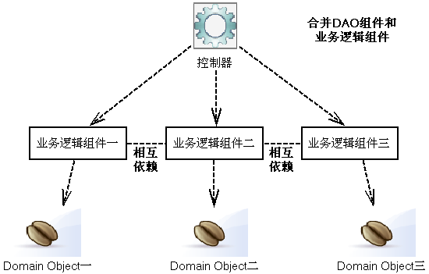
合并业务逻辑对象与DAO对象

Slide 14
合并业务逻辑对象与DAO对象的缺点
导致了DAO方法和业务逻辑方法混合在一起，显得职责不够单一，软件分层结构不够清晰。
使业务逻辑对象之间交叉依赖，容易产生混乱，未能做到彻底的简化。

Slide 15
合并业务逻辑对象和领域对象
业务逻辑都被放在Domain Object里面，
此时的业务逻辑层不再是传统的业务逻辑层，它仅仅封装了事务和少量逻辑，不再提供任何业务逻辑的实现。
Domain Object依赖于DAO对象执行持久化操作，此处Domain Object和DAO对象形成双向依赖。

Slide 16
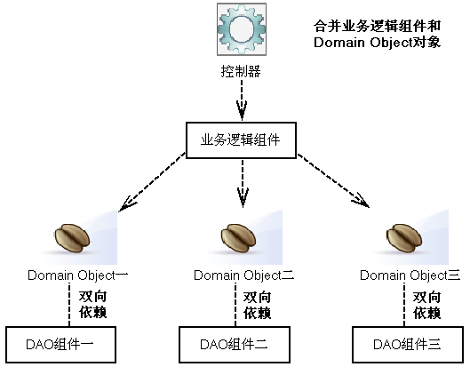
合并业务逻辑对象和领域对象

Slide 17
业务逻辑对象和领域对象合并分析
优点：
  业务逻辑对象非常简单，只提供简单的事务操作，业务逻辑对象无须依赖于DAO对象。
缺点：
  DAO对象和Domain Object形成了双向依赖，其复杂的双向依赖会导致很多潜在的问题。
  业务逻辑层和Domain层的逻辑混淆不清，在实际项目中，极容易导致架构混乱。
  业务逻辑层必须对所有的Domain Object的逻辑提供相应的事务封装，因此业务逻辑对象必须重新定义Domain Object的业务方法，相当烦琐。

Slide 18
抛弃业务逻辑层
抛弃业务逻辑层也有两种形式：
  Domain Object彻底取代业务逻辑对象。
  由控制器直接调用DAO对象。

